Slide 1
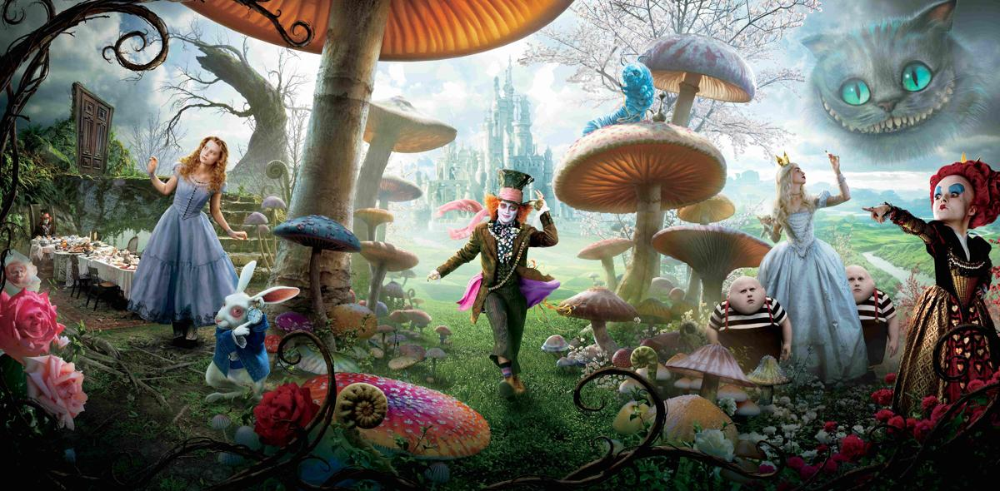
KEΦΑΛΑΙΑ 11 ΚΑΙ 12

Slide 2
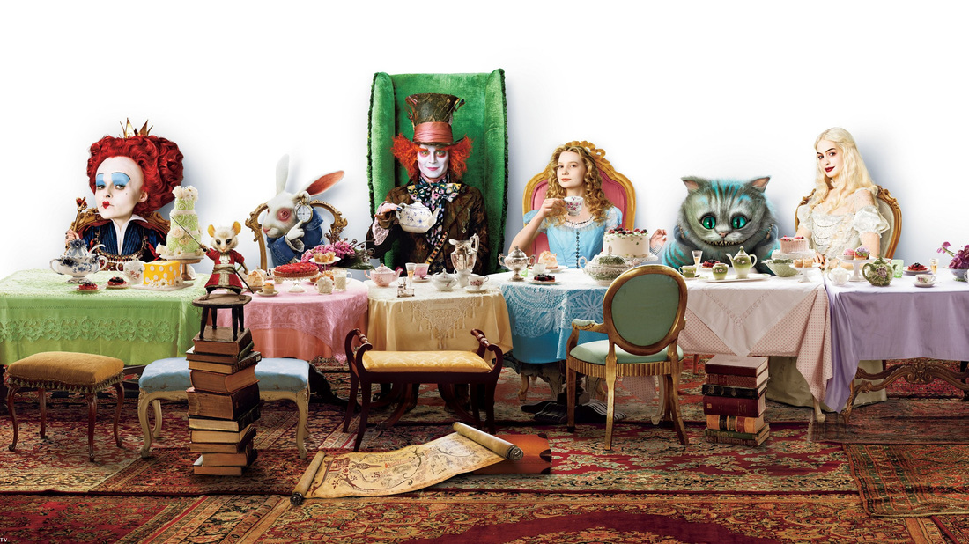
ΤΑ ΠΡΟΣΩΠΑ ΤΟΥ ΠΑΡΑΜΥΘΙΟΥ
Η ΑΛΙΚΗ ΣΤΗ ΧΩΡΑ ΤΩΝ ΘΑΥΜΑΤΩΝ: Ο ΟΝΕΙΡΙΚΟΣ ΚΟΣΜΟΣ ΤΗΣ ΠΑΔΙΚΗΣ ΜΑΣ ΟΥΤΟΠΙΑΣ 20/4/2016 Comments Το παραμύθι του Κάρολ έχει μεταφραστεί σε παραπάνω από 100 γλώσσες, ενώ από τη χρονιά έκδοσής του, το 1865, δεν έχει εξαντληθεί ποτέ αφού ποτέ δεν σταμάτησε να εκδίδεται. Οι διασκευές της Αλίκης σε όλες τις μορφές της Τέχνης είναι αμέτρητες, όπως αμέτρητα είναι τα έργα έχουν εμπνευστεί από αυτήν. Αυτούσιο, το μυθιστόρημα έχει μεταφερθεί τουλάχιστον 27 φορές στον κινηματογράφο και την τηλεόραση, ενώ δέκα διαφορετικές όπερες στηρίχθηκαν πάνω του. Στοιχεία της Αλίκης θα βρούμε σε κάθε είδους ταινίες: από τον «Μάγο του Οζ» όπου οι ομοιότητες είναι πασιφανείς ως το «Μatrix» ή το «Resident Εvil» . Ακόμη και ο Γούντι Αλεν έχει δώσει τη δική του εκδοχή στην «Αλίκη» με το «Αlice» (1991) όπου τον ρόλο του τίτλου κρατούσε η τότε σύζυγός του Μία Φάροου. Πολλοί θεωρούν ότι στις σελίδες του Λιούις Κάρολ βρίσκεται το σπέρμα του σουρεαλισμού. Διόλου τυχαία, δώδεκα ζωγραφιές του βαρόνου του σουρεαλισμού Σαλβαντόρ Νταλί είναι εμπνευσμένες από την «Αλίκη στη Χώρα των Θαυμάτων». Το στίγμα της «Αλίκης» θα το βρούμε επίσης στον χώρο της λογοτεχνίας, της τηλεόρασης αλλά και της μουσικής. Ενδεικτικά παραδείγματα σε έναν τεράστιο κατάλογο είναι το «Lucy in the sky with diamonds» των Βeatles, όπου η Αλίκη έγινε Λούσι και η «Λολίτα» του Βλαντίμιρ Ναμπόκοφ την οποία πολλοί θεωρούν αδελφή ψυχή της ηρωίδας του Κάρολ. Ενα ολόκληρο επεισόδιο της σειράς επιστημονικής φαντασίας «Star Τrek» ήταν αφιερωμένο στο παραμύθι του Κάρολ, ενώ σε αυτό βρίσκονται οι ρίζες της τεράστιας επιτυχίας του «Lost». Σαν να μην έφταναν όλα αυτά, ο τίτλος «Αλίκη στη Χώρα των Θαυμάτων» έχει βαφτίσει και νόσο. Το «Σύνδρομο της Αλίκης των Θαυμάτων» αναφέρεται σε μια πάθηση που σχετίζεται με μια λανθασμένη αντίληψη της όρασης εξαιτίας της οποίας κάποιος βλέπει τα αντικείμενα μεγαλύτερα ή μικρότερα από το φυσικό μέγεθός τους... Ολα ξεκίνησαν ένα απόγευμα του Ιουλίου του 1862 στην Οξφόρδη. Ο Λιούις Κάρολ, ταξίδευε με το καράβι στον Τάμεση με προορισμό το Γκόντσοου. Τρία ανήλικα κορίτσια, οι αδελφές Λίντελ, βρίσκονταν στο πλευρό του και μία από αυτές, η Αλις, τον πίεζε να τους πει μια ιστορία. Ο Κάρολ επέλεξε την ιστορία ενός κοριτσιού εγκλωβισμένου σε μια μαγική χώρα όπου τα πάντα μπορούν να συμβούν και συμβαίνουν. Ονόμασε την ηρωίδα Αλις επειδή η Αλις ήταν η αγαπημένη ακροάτριά του. ​ Η Αλίκη των παιδικών μας χρόνων Η Αλίκη στη χώρα των θαυμάτων, ένα από τα πλέον αγαπημένα παραμύθια μικρών και μεγάλων σ' όλο τον κόσμο, γράφτηκε στα μέσα του 19ου αιώνα από τον Άγγλο Λιούις Κάρολ, κατά κόσμον Τσαρλς Λούντβιντζ Ντόντγκσον. Στο κλασσικό αυτό βιβλίο, ο συγγραφέας σατιρίσει και καυτηριάσει τον τρόπο ζωής της εποχής του, ενώ μεταφέρει και την αγωνία των παιδιών για τον κόσμο που τους φτιάχνουν οι μεγάλοι. Η Αλίκη, εκπρόσωπος της παιδικής αφέλειας και ανησυχίας, κουβαλά όλα τα ερωτήματα, τις αγωνίες και τα μυστήρια της εποχής της, ταξιδεύοντας σε μια χώρα της φαντασίας της, γεμάτη απορίες, αγωνία και περιέργεια. Στην πραγματικότητα, πρόκειται για μία αυτοσχέδια ιστορία, που έπλασε ο Ντόντγκσον το 1862, κατά τη διάρκεια ενός ταξιδιού με πλοίο στον Τάμεση. Συνταξίδευε με τρία αδερφάκια, τη 13χρονη Λορίνα Σαρλότ Λίντελ, τη 10χρονη Άλις (Αλίκη) Πλέζανς Λίντελ και την 8χρονη Εντίθ Μέρι Λίντελ, που έδειχναν να πλήττουν. Θέλοντας, λοιπόν, να διασκεδάσει την ανία τους, προθυμοποιήθηκε να τους πει μία ιστορία. Κεντρικό πρόσωπο ήταν ένα κοριτσάκι, ονόματι Αλίκη, που βαριόταν κι έψαχνε για μια περιπέτεια. Ονειροπολώντας, ταξίδεψε σ' έναν τόπο, όπου κουνέλια έτρεχαν πιεσμένα από το χρόνο, αόρατοι γάτοι έκαναν μαγικά, μπισκότα και μανιτάρια άλλαζαν τις διαστάσεις του ανθρώπου και η Ντάμα Κούπα της τράπουλας έκοβε τα κεφάλια των υπηκόων της. Τα κορίτσια ξετρελάθηκαν από την υπόθεση και η μικρή Άλις ζήτησε από τον Ντόγκσον να της γράψει την ιστορία. Της έδωσε το χειρόγραφο το Φεβρουάριο του 1863, με τίτλο Οι περιπέτειες της Αλίκης κάτω από τη Γη. Αυτό το πρωτότυπο καταστράφηκε, πιθανότατα, από τον ίδιο τον Ντόγκσον, όταν ετοίμασε ένα πιο επιμελημένο αντίγραφο και το χάρισε στην Άλις ως χριστουγεννιάτικο δώρο, στις 26 Νοεμβρίου 1864. Ένα αντίγραφο του βιβλίου έδωσε και στον φίλο και μέντορά του Τζορτζ ΜακΝτόναλντ, ο οποίος τον συμβούλευσε να το εκδώσει, όπως κι έκανε, αφού προηγουμένως το εμπλούτισε με μερικές ακόμα περιπέτειες. Η πρώτη έκδοση του βιβλίου κυκλοφόρησε στις 26 Νοεμβρίου του 1865, με τίτλο Η Αλίκη στη Χώρα των Θαυμάτων και εικονογράφηση του Τζον Τένιελ. Ο ίδιος ο Ντόγκσον υπέγραψε με το ψευδώνυμο Λιούις Κάρολ. Αρχικώς τυπώθηκαν 2.000 αντίγραφα, τα οποία όμως δεν βγήκαν ποτέ στις προθήκες των βιβλιοπωλείων, καθώς ο Τένιελ έκρινε ότι η ποιότητα της εκτύπωσης ήταν κακή. Η νέα έκδοση κυκλοφόρησε σε λιγότερο από τέσσερις μήνες και εξαντλήθηκε σχεδόν αμέσως. Μέχρι σήμερα έχουν γίνει περισσότερες από 100 επανεκδόσεις, ενώ η ιστορία έχει μεταφερθεί αμέτρητες φορές στο θέατρο και τον κινηματογράφο ως ταινία κινουμένων σχεδίων. Ο Ντόντσον, που ήταν κωφός από το ένα αφτί, τραυλός και υπήρξε λέκτωρ των Μαθηματικών στο Christ Church της Οξφόρδης, στον ελεύθερο χρόνο του δεν έγραφε μόνον παραμύθια. Λέγεται ότι όταν η βασίλισσα Βικτόρια διάβασε την «Αλίκη στη Χώρα των Θαυμάτων» ενθουσιάστηκε τόσο πολύ που του ζήτησε να της αφιερώσει το επόμενο βιβλίο του. Φανταστείτε την έκπληξη της βασίλισσας όταν είδε ότι το επόμενο βιβλίο του ήταν μια μελέτη του στην... άλγεβρα. ​ΤΑ ΠΡΟΣΩΠΑ ΤΟΥ ΠΑΡΑΜΥΘΙΟΥ Αλίκη Παγιδευμένη μέσα στη στενόμυαλη αριστοκρατία του βικτωριανού Λονδίνου, η 19χρονη Αλίκη επιστρέφει στη Χώρα των Θαυμάτων, τον τόπο που επισκέφθηκε ως παιδί,από τον οποίο δεν θυμάται πια τίποτε και μαζί όλους τους παλιούς φίλους της αγωνίζεται για να δοθεί τέλος στην τυραννία της Κόκκινης Βασίλισσας. Τρελο-καπελάς Με την καρδιά στο μανίκι και παρουσιαστικό προσαρμοσμένο απολύτως στις διαθέσεις του,ο Τρελο-καπελάς αδημονούσε επί χρόνια να ξαναδεί την Αλίκη.Ατρόμητος αλλά και απρόβλεπτος,είναι έτοιμος να πέσει στη φωτιά για την προστασία της,αν και δεν αισθάνεται πολύ καλά καθ΄ ότι έχει προσβληθεί από τη νόσο των καπελάδων. Ιρασμπεθ η Κόκκινη Βασίλισσα Η τυραννική μονάρχης της Χώρας των Θαυμάτων συνδυάζει στοιχεία από τη ντάμα Κούπα και την Κόκκινη Βασίλισσα των δύο έργων του Λιούις Κάρολ.Με το τεράστιο κεφάλι της,τον ευέξαπτο χαρακτήρα της και την ευκολία της να καταδικάζει τους πάντες σε αποκεφαλισμό,κυβερνά τους υπηκόους της μέσα από τον φόβο. Τσιριμπίμ και Τσιριμπόμ Δύο ολοστρόγγυλοι δίδυμοι αδελφοί που συνεχώς διαφωνούν μεταξύ τους,ενώ η ακατάπαυστη πολυλογία τους δεν βγάζει νόημα για κανέναν.Αθώοι σαν μικρά παιδιά, αξιαγάπητοι και χαριτωμένοι,δεν μπορούν να προσφέρουν ιδιαίτερη βοήθεια στην Αλίκη αλλά την κερδίζουν με τον ρυθμικό λόγο και τις αινιγματικές ατάκες τους. Μιράνα η Λευκή Βασίλισσα Η μικρότερη αδελφή της Κόκκινης Βασίλισσας μπορεί να παρουσιάζεται ανάλαφρη και γλυκιά,κατά βάθος όμως έχει σκοτεινό χαρακτήρα και ενδεχομένως να είναι έτοιμη για όλα.Αν και θα πάρει την Αλίκη υπό την προστασία της,δεν είναι βέβαιο ότι οι προθέσεις της είναι τόσο αλτρουιστικές όσο δείχνουν. Ιλοσοβιτς Στέιν ο Βαλές Κούπα Ο επικεφαλής στον στρατό της Κόκκινης Βασίλισσας.Πανύψηλος,με σημαδεμένο πρόσωπο και μια υφασμάτινη καρδιά να κρύβει το αριστερό του μάτι, εκτελεί κάθε διαταγή της Κόκκινης Βασίλισσας.Είναι ο μόνος που μπορεί να την ηρεμήσει και να αντιμετωπίσει τις συναισθηματικές εξάρσεις της.

Slide 3
ΤΑ ΠΡΟΣΩΠΑ ΤΟΥ ΠΑΡΑΜΥΘΙΟΥ
Αλίκη
Παγιδευμένη μέσα στη στενόμυαλη αριστοκρατία του βικτωριανού Λονδίνου.
Τρελο-καπελάς
Με την καρδιά στο μανίκι και παρουσιαστικό προσαρμοσμένο απολύτως στις διαθέσεις του,ο Τρελο-καπελάς αδημονούσε επί χρόνια να ξαναδεί την Αλίκη.Ατρόμητος αλλά και απρόβλεπτος,είναι έτοιμος να πέσει στη φωτιά για την προστασία της,αν και δεν αισθάνεται πολύ καλά καθ΄ ότι έχει προσβληθεί από τη νόσο των καπελάδων.
Ιρασμπεθ η Κόκκινη Βασίλισσα
Η τυραννική μονάρχης της Χώρας των Θαυμάτων με τον ευέξαπτο χαρακτήρα της και την ευκολία της να καταδικάζει τους πάντες σε αποκεφαλισμό,κυβερνά τους υπηκόους της μέσα από τον φόβο.

Slide 4
Τσιριμπίμ και Τσιριμπόμ
Δύο ολοστρόγγυλοι δίδυμοι αδελφοί που συνεχώς διαφωνούν μεταξύ τους,ενώ η ακατάπαυστη πολυλογία τους δεν βγάζει νόημα για κανέναν.Αθώοι σαν μικρά παιδιά, αξιαγάπητοι και χαριτωμένοι,δεν μπορούν να προσφέρουν ιδιαίτερη βοήθεια στην Αλίκη αλλά την κερδίζουν με τον ρυθμικό λόγο και τις αινιγματικές ατάκες τους.
Μιράνα η Λευκή Βασίλισσα
Η μικρότερη αδελφή της Κόκκινης Βασίλισσας μπορεί να παρουσιάζεται ανάλαφρη και γλυκιά,κατά βάθος όμως έχει σκοτεινό χαρακτήρα και ενδεχομένως να είναι έτοιμη για όλα.Αν και θα πάρει την Αλίκη υπό την προστασία της,δεν είναι βέβαιο ότι οι προθέσεις της είναι τόσο αλτρουιστικές όσο δείχνουν.
Ιλοσοβιτς Στέιν ο Βαλές Κούπα
Ο επικεφαλής στον στρατό της Κόκκινης Βασίλισσας.Πανύψηλος,με σημαδεμένο πρόσωπο και μια υφασμάτινη καρδιά να κρύβει το αριστερό του μάτι, εκτελεί κάθε διαταγή της Κόκκινης Βασίλισσας.Είναι ο μόνος που μπορεί να την ηρεμήσει και να αντιμετωπίσει τις συναισθηματικές εξάρσεις της.

Slide 5
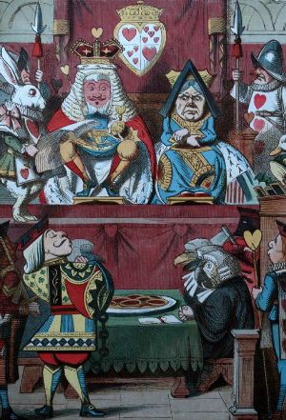
Η ΔΙΚΗ
ΚΕΦΑΛΑΙΟ ΕΝΔΕΚΑΤΟ
ΠΟΙΟΣ ΕΚΛΕΨΕ ΤΙΣ ΤΑΡΤΕΣ
WHO STOLE THE TARTS?
Ο Βαλές Κούπα αντιμετωπίζει την κατηγορία ότι έκλεψε τις τάρτες της Βασίλισσας,
που βρίσκονται, ωστόσο, λαχταριστές, σ’ ένα μεγάλο δίσκο μπροστά στους δικαστές. Στη
δίκη αυτή η Αλίκη αναγνωρίζει, καμαρώνοντας για τις γνώσεις της, τον Δικαστή και τους
Ενόρκους και συναντά πλάσματα γνωστά της από τις προηγούμενες περιπέτειές της. Το
άσπρο κουνέλι είναι ο κήρυκας,, η Μπίλιω η Σαύρα ένας από τους δώδεκα ενόρκους, ο
Καπελάς, η μαγείρισσα και η Αλίκη μάρτυρες. Η δίκη εξελίσσεται σε παρωδία, καθώς οι
κωμικές σκηνές διαδέχονται η μια την άλλη και ακυρώνουν το δέος για τον δικαστή. Κοινό
χαρακτηριστικό των μαρτυριών είναι ότι δεν καταθέτουν τίποτα που να αποτελεί
επιβαρυντικό στοιχείο για τον κατηγορούμενο. Ο καπελάς έρχεται με την παρέα του και τα
σύνεργα του τσαγιού, και αυτό που διασκεδάζει είναι οι ατάκες του, η μαγείρισσα αγνοεί παντελώς την εξουσία του δικαστή και της βασίλισσας.

Slide 6
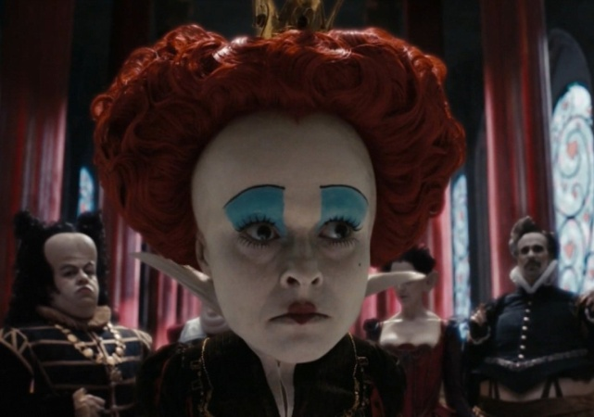
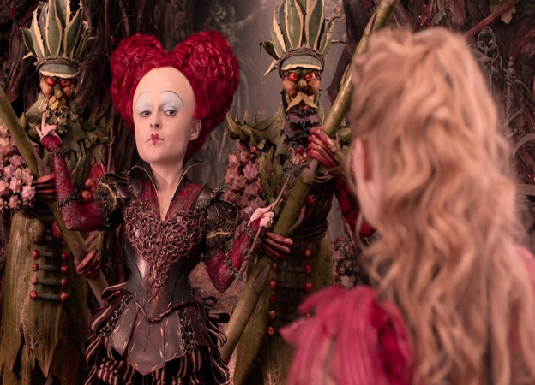
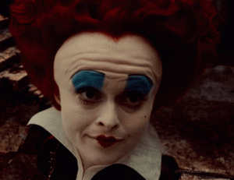
ΚΕΦΑΛΑΙΟ ΔΩΔΕΚΑΤΟ
Η ΚΑΤΑΘΕΣΗ ΤΗΣ ΑΛΙΚΗΣ
ALICE’ S EVIDENCE
Η υψηλή Αλίκη παρασύρει τους ενόρκους και, μέχρι να τους ξαναβάλει στη θέση
τους, η δίκη διακόπτεται. Για την υπόθεση, όμως, δεν γνωρίζει τίποτα και ο Βασιλιάς
ταλαντεύεται ανάμεσα στη δική του κρίση, σύμφωνα με την οποία η δήλωση της Αλίκης
είναι αξιόλογη και τη γνώμη της Βασίλισσας που τη βρίσκει αναξιόλογη. Τότε αποφασίζεται να
εκδιωχθεί η μάρτυρας από το δικαστήριο λόγω του ύψους της, σύμφωνα με έναν επινοημένο
μάλλον κανονισμό, στον οποίο αρνείται να πειθαρχήσει. Την ένταση χαλαρώνει το άσπρο
κουνέλι που προσκομίζει το ποίημα ενός κρατουμένου, ανόητο, κατά την Αλίκη και τη
γνώμη της δέχεται με ανακούφιση ο δικαστής· και, επί πλέον, κάποιοι στίχοι ενισχύουν την
πεποίθηση ότι ο Βαλές Κούπα είναι αθώος και κάποιοι άλλοι αποτελούν υπονοούμενα του
δύστροπου χαρακτήρα της Βασίλισσας.
Κι ενώ ο Βασιλιάς καλεί τους ενόρκους να εκδώσουν την απόφασή τους, εκείνη
απαιτεί κατ’ ευθείαν την καταδίκη του! Η μεσολάβηση της Αλίκης την εξαγριώνει και
διατάζει να την αποκεφαλίσουν, αλλά την προκαλεί και μαζί μ’ αυτήν τα τραπουλόχαρτα που
της επιτίθενται!
Ό, τι ένιωθε, όμως, να πέφτει στο κεφάλι της δεν ήταν παρά τα φύλλα από τα
δέντρα και καθώς ξυπνούσε, που τώρα τα μάζευε από το πρόσωπο και τα μαλλιά της η
αδερφή της …

Slide 7
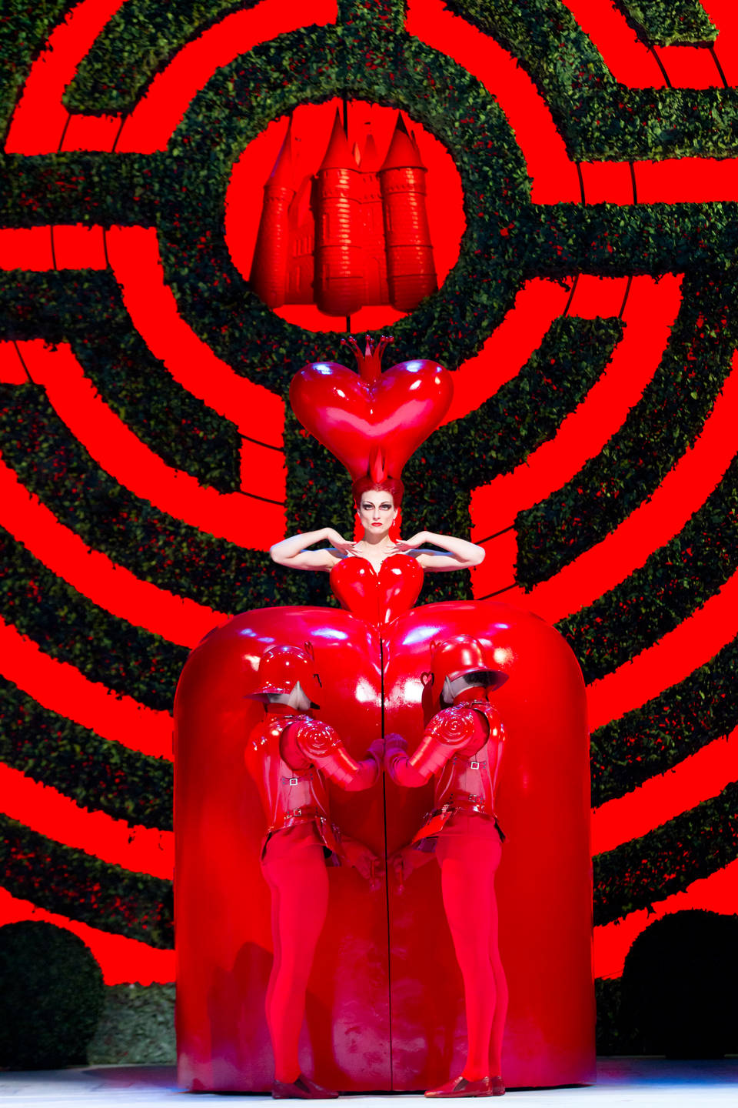
Η Zenaida Yanowsky ως κόκκινη Βασίλισσα στο μπαλέτο «Η Αλίκη στη χώρα των Θαυμάτων» στο Βασιλικό Μπαλέτο του Λονδίνου, το 2011

Slide 8
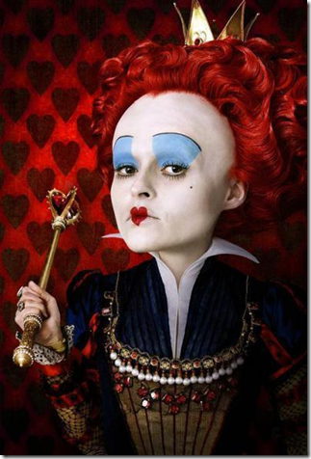
Η κακιά Βασίλισσα
Η κακιά Βασίλισσα δεν πρέπει να είναι πολύ συμπαθής στους υπηκόους της. Ας προσπαθήσουμε να μπούμε στη θέση της για μια στιγμή! Για να το καταφέρεις πάρε μια βαθιά ανάσα και φώναξε «Κόψτε τους τα κεφάλια!». Και τώρα πες μας την ιστορία σου! Γιατί φωνάζεις τόσο; Και πώς βλέπεις εσύ την παρουσία της Αλίκης στη Χώρα σου;

